Slide 1
電子申請による
公文書開示請求について

Slide 2
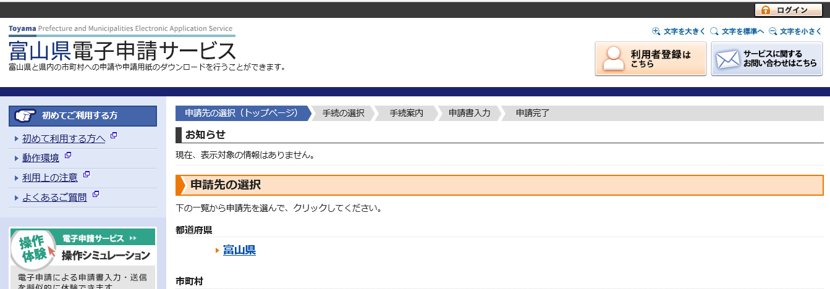
１ 「富山県電子申請サービス」※のトップページを
開きます。
「申請先の選択」で「富山県」をクリックしてく
ださい。
※インターネットで検索される場合は、「富山県電
子申請サービス」と入力し、検索してください。
Ⅰ 富山県電子申請サービスへのログイン 1/5

Slide 3
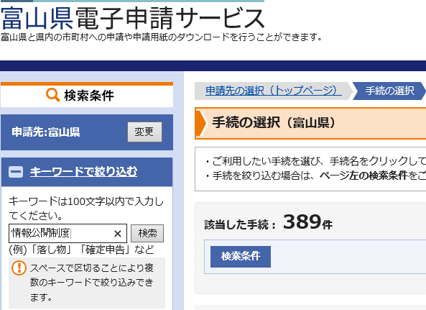
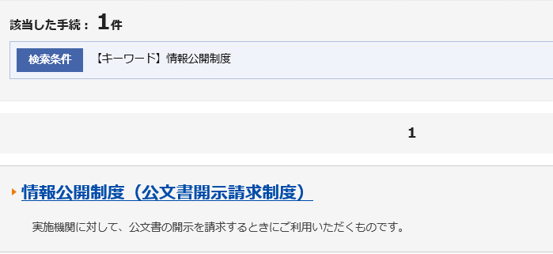
２ 「キーワードで絞り込む」に「情報公開制度」と
入力して検索してください。
３ 「手続の選択」で「情報公開制度（公文書開示請
求制度）」をクリックしてください。
Ⅰ 富山県電子申請サービスへのログイン 2/5

Slide 4


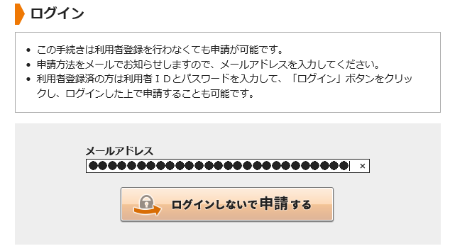
４ 画面を下にスクロールし、 ボタン
をクリックしてください。
５ メールアドレスを入力し、 ボタン
をクリックしてください。
Ⅰ 富山県電子申請サービスへのログイン 3/5
電子申請サービスの利用者登録は不要です

Slide 5
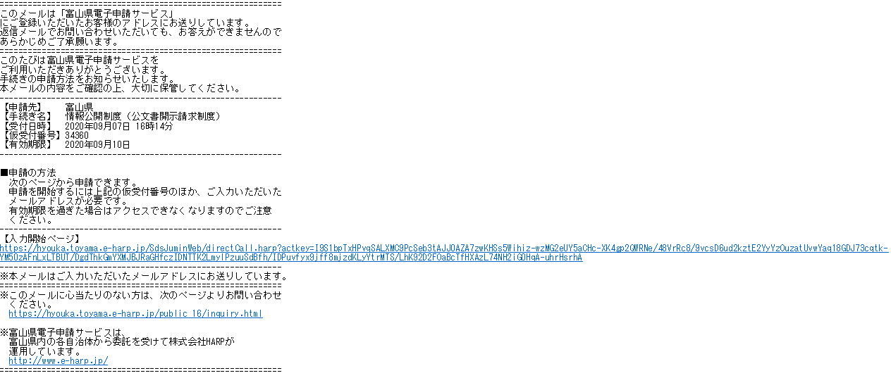
６ 仮受付完了と表示され、入力いただいたメールアド
レス宛に電子申請方法を記載したメールが届きます。
メールを開き、【入力開始ページ】のURLをクリック
してください。
Ⅰ 富山県電子申請サービスへのログイン 4/5

Slide 6

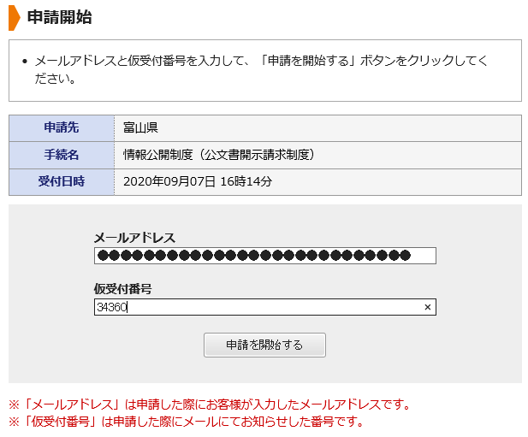
７ メールアドレスと仮受付番号を入力し、
ボタンをクリックしてください。
Ⅰ 富山県電子申請サービスへのログイン 5/5

Slide 7
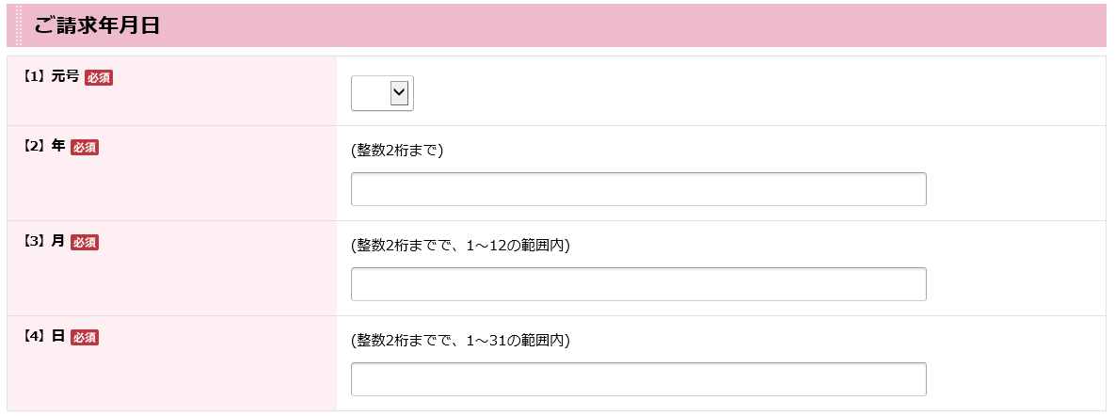
１ ご請求年月日
ご請求される年月日を入力します。
Ⅱ ご請求内容の入力 1/12

Slide 8
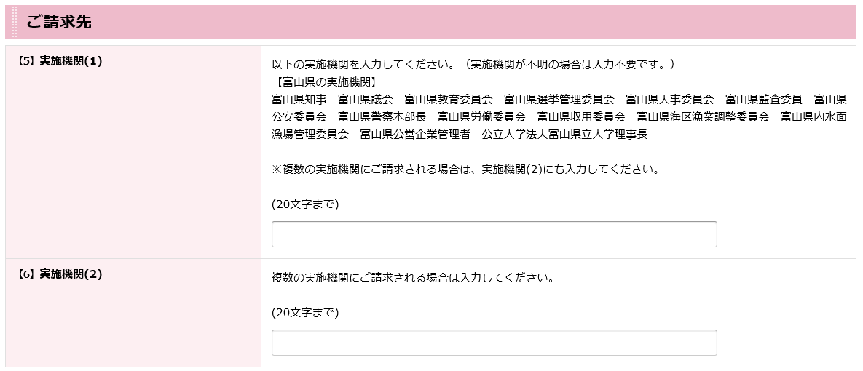
Ⅱ ご請求内容の入力 2/12
２ ご請求先
ご請求先の富山県の実施機関を入力してください。
（実施機関が不明の場合は入力不要です。）

Slide 9
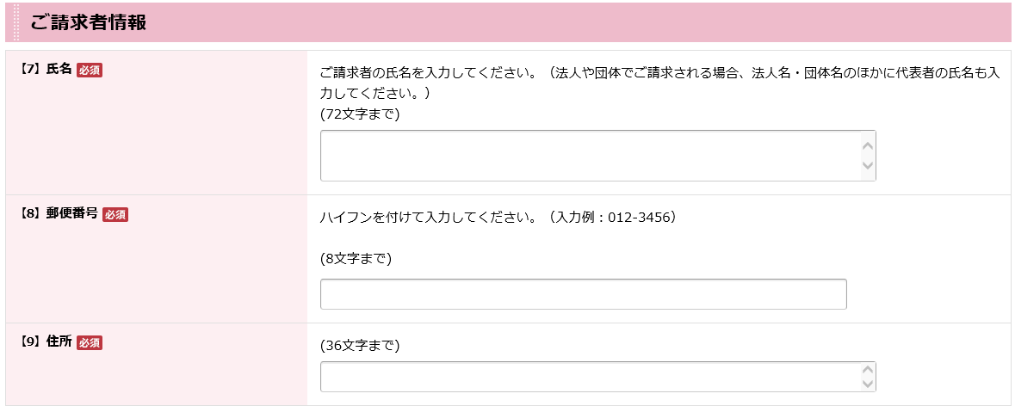
Ⅱ ご請求内容の入力 3/12
３ ご請求者情報（氏名、郵便番号、住所）
ご請求者の氏名、郵便番号、住所を入力してくださ
い。法人や団体でご請求される場合、法人名・団体名
のほかに代表者の氏名も入力してください。

Slide 10
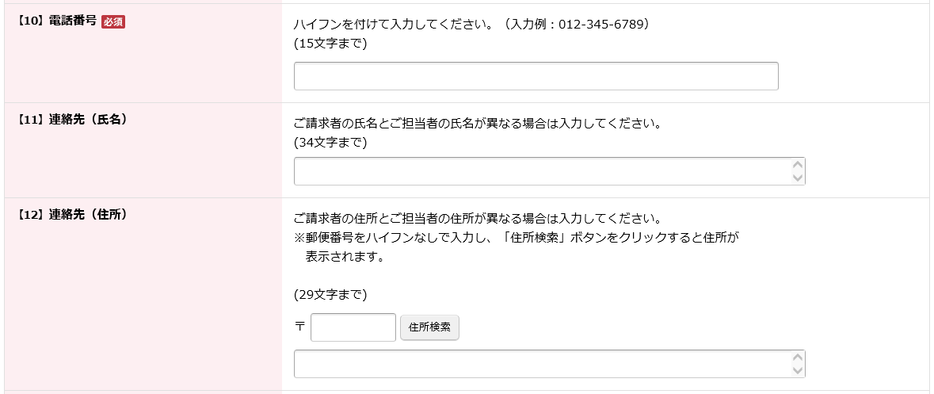
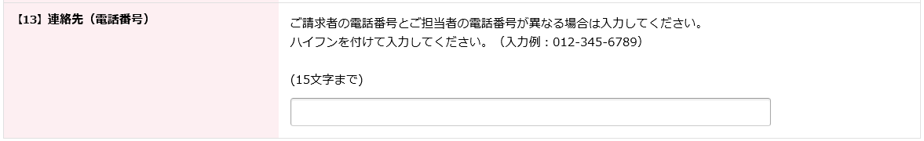
Ⅱ ご請求内容の入力 4/12
４ ご請求者情報（電話番号、連絡先）
ご請求者の電話番号を入力してください。
また、ご請求者とご担当者が異なる場合は、ご担当
者の連絡先を入力してください。

Slide 11
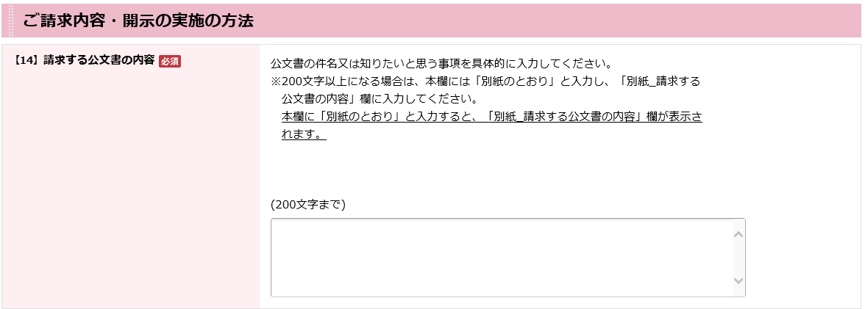
Ⅱ ご請求内容の入力 5/12
５ 請求内容
ご請求される公文書の件名又は知りたいと思う事項
を具体的に入力してください。200文字を上回る場合、
「別紙のとおり」と入力し、「別紙_請求する公文書の
内容」欄に入力してください。

Slide 12
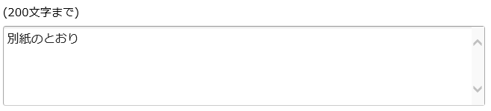
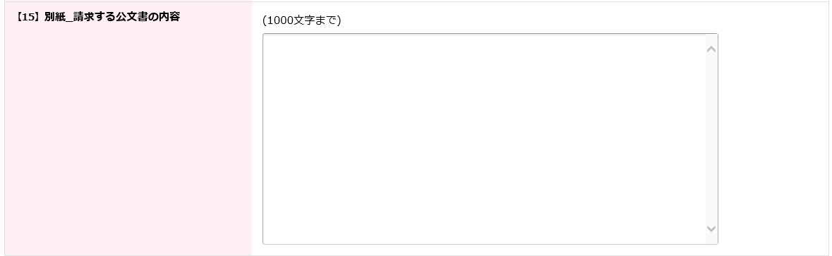
Ⅱ ご請求内容の入力 6/12
【14】請求する公文書の内容
「別紙のとおり」と入力すると、「【15】別紙_請求する公文書の
内容」欄が表示されます。（同欄には1,000文字まで入力可能です。）

Slide 13
Ⅱ ご請求内容の入力 7/12
６ 請求の理由又は利用目的
ご請求の理由又はご請求される公文書の利用目的を
入力してください。

Slide 14
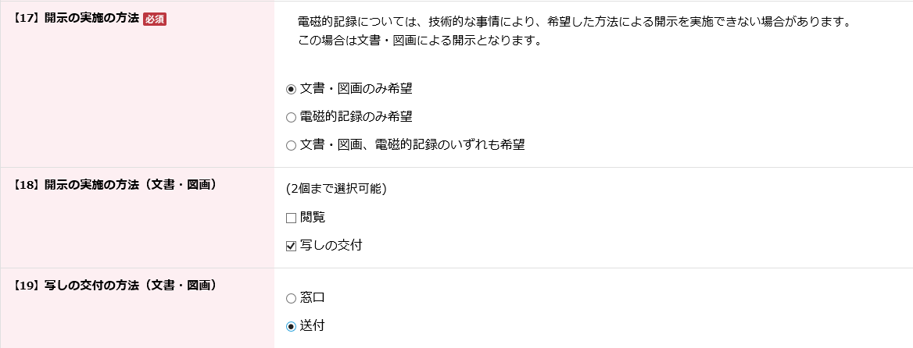
Ⅱ ご請求内容の入力 8/12
７ 開示の実施の方法
開示の実施の方法を選択してください。
電磁的記録は対象の公文書が電磁的記録で存在する場合のみ開示を実施することができます。
したがって、対象の公文書が紙媒体のみ存在する場合、電磁的記録での開示を実施することはできませんので、あらかじめご了承ください。
この場合、紙媒体での開示となります。

Slide 15
Ⅱ ご請求内容の入力 9/12
●写しの交付に係る費用
公文書の写しの交付を希望される場合、以下の写しの作成に係る費用をご負担いただきます。
種 類 | 金 額
文書または図画
・白黒（A3,A4サイズ） | 10円/1ページ
・カラー（A3,A4サイズ） | 80円/1ページ
電磁的記録
・CD-R | 220円/1枚
●写しの交付の方法
窓口（富山県情報公開総合窓口/富山県警察本部総合
窓口）又は郵送で交付します。
郵送の場合、写しの交付に係る費用のほかに郵送料をご負担いただきます。

Slide 16


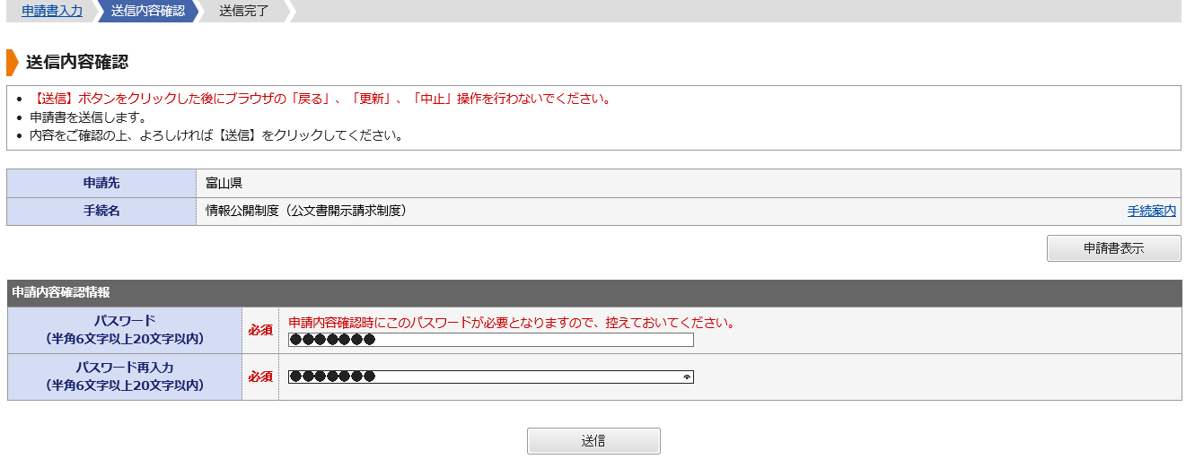
Ⅱ ご請求内容の入力 10/12
８ 入力が終わりましたら、 ボタンをクリック
してください。
９ 送信内容確認画面でパスワード（半角6～20文字以
内）を入力し、 ボタンをクリックしてください。

Slide 17

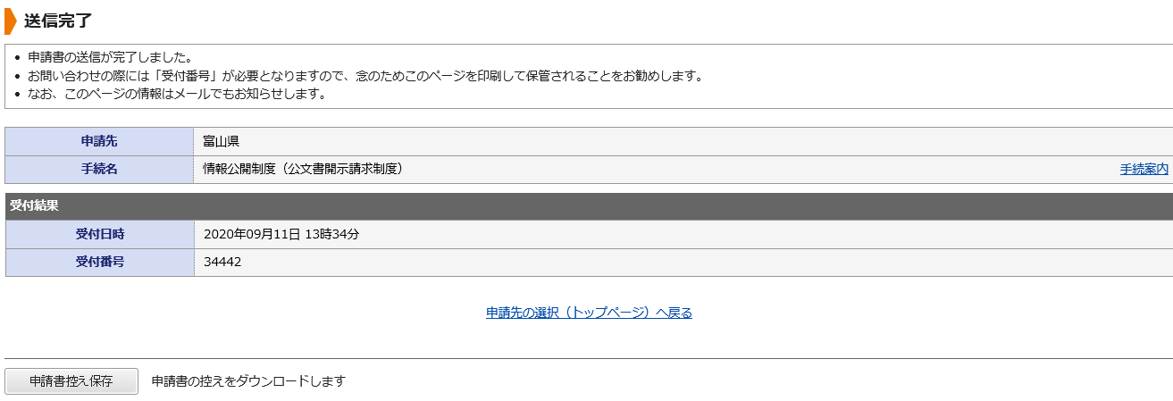
Ⅱ ご請求内容の入力 11/12
10 送信が完了しました。
ボタンをクリックすると、公文書開示請求書
を出力することができます。

Slide 18
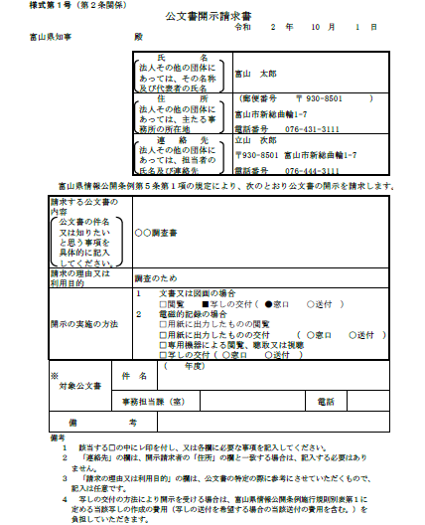

Ⅱ ご請求内容の入力 12/12
●出力した公文書開示請求書
「別紙_請求する公文書の内容欄」に入力しない場合であっても、このページは出力されます。

Slide 19
Ⅲ 送信完了後の流れ 1/2
１ 富山県がご請求いただいた公文書開示請求を受信し
た後に、記載内容に不備がないか審査を行い、問題が
なければ正式に受付けます。（休日や夜間に受信した
場合には、翌開庁日に審査を行います。）
※1 送信完了時に「申請受付」の電子メールが届きま
すが、この時点では正式受付ではありませんので、
ご注意ください。
※2 ご請求内容に不備がある場合、直接連絡させてい
ただく場合があります。
※3 入力内容が公文書開示請求書の枠内に収まりきら
ない場合、富山県が修正させていただくことがあり
ますので、あらかじめご了承ください。

Slide 20
Ⅲ 送信完了後の流れ 2/2
２ 正式受付後、「審査完了」の電子メールが届きます。
この受付日から起算して15日以内※に実施機関にお
いて文書の開示・非開示を決定し、書面でお知らせし
ます。
ただし、請求のあった公文書が大量にあるなど事務
処理上困難な場合は、その期間を延長することがあり
ます。
この場合、延長する期間やその理由を上記の期間内
に書面でお知らせします。
※ 15日目が週休日、祝日等に当たる場合は翌開庁日
となります。

Slide 21
ご不明点は、担当までお問い合わせください。
＜事務担当＞
富山県経営管理部法務文書課情報公開係
（電 話） 076-444-3111
（E-mail） ahomubunsho@pref.toyama.lg.jp

